Slide 1
第四章 组合逻辑电路
《数字电路设计》

Slide 2
第四章 组合逻辑电路
4.1
组合逻辑电路概述
4.2
组合逻辑电路的分析
4.3
组合逻辑电路的设计
4.4
组合逻辑电路中的竞争与冒险
4.5
经典的组合逻辑电路
本章小结

Slide 3

典型的组合逻辑电路
4.5
4.5.1 加法器
4.5.2 数值比较器
4.5.3 编码器
4.5.4 译码器
4.5.5 数据选择器
4.5.6 数据分配器

Slide 4
加法器
4.5.1
加法器：一种最基本的算术运算电路，其功能是实现二进制数的加法运算。
计算机运算器不可或缺的基本部件：计算机的加、减、乘、除等算术运算功能都离不开加法运算。
1、半加器和全加器
2、串行进位加法器
3、先行进位加法器
4、加法器的应用

Slide 5
加法器
4.5.1
1、半加器和全加器
（1）半加器（Half Adder）：参与加法运算的数据只有输入的两个二进制数位，而不考虑相邻低位向本位的进位；产生的是加法运算的和与向高位的进位。
半加又称为本位加。
半加器的输入变量有两个：本位参加加法运算的二进制数A和B；
输出变量也有两个：运算产生的和S，向高位的进位CO

Slide 6
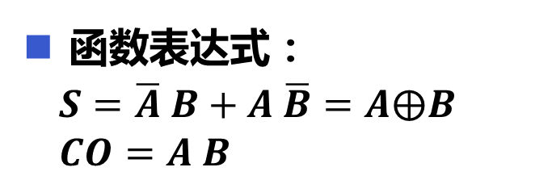
加法器 1、半加器和全加器
4.5.1
真值表
A | B | S | CO
0 | 0 | 0 | 0
0 | 1 | 1 | 0
1 | 0 | 1 | 0
1 | 1 | 0 | 1
半加器电路图
逻辑符号
函数表达式：
$S=\overline{A} B+A \overline{B}=A⨁B$
$CO=A B$
（a）电路图
（b）逻辑符号

Slide 7
加法器 1、半加器和全加器
4.5.1
（2）全加器
全加运算：参与加法运算的数据，除了输入的两个二进制数位，还有相邻低位向本位的进位；产生的是加法运算的和与向高位的进位。
全加器Full Adder：实现1位二进制数据全加运算的电路
输入变量有三个：设本位运算的两个二进制数位为A和B，低位进位为CI；
输出变量有两个：设本位和为S，向高位的进位为CO。
A | B | CI | S | CO
0 | 0 | 0 | 0 | 0
0 | 0 | 1 | 1 | 0
0 | 1 | 0 | 1 | 0
0 | 1 | 1 | 0 | 1
1 | 0 | 0 | 1 | 0
1 | 0 | 1 | 0 | 1
1 | 1 | 0 | 0 | 1
1 | 1 | 1 | 1 | 1

Slide 8
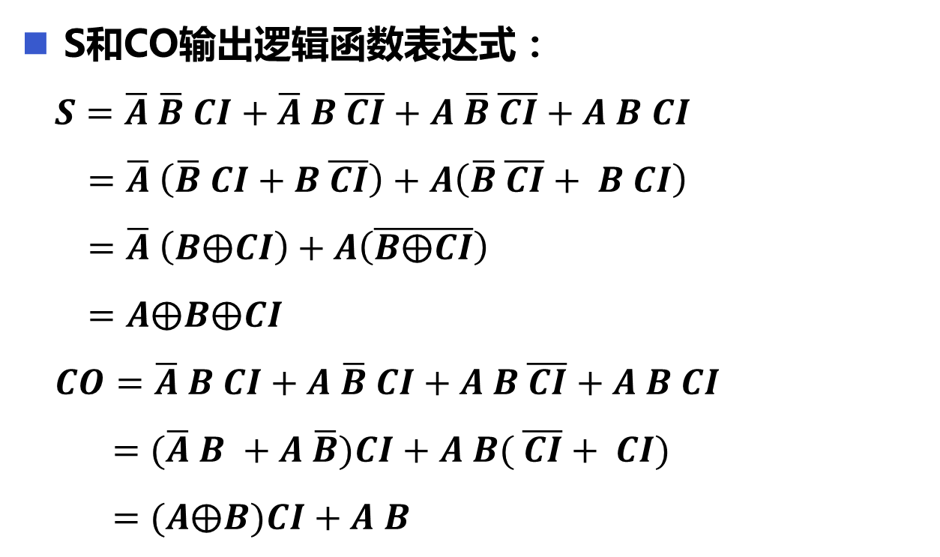
加法器 1、半加器和全加器
4.5.1
S和CO输出逻辑函数表达式：
$S=\overline{A} \overline{B} CI+\overline{A} B \overline{CI}+A \overline{B} \overline{CI}+A B CI$
$=\overline{A} \left(\overline{B} CI+B \overline{CI}\right)+A\left(\overline{B} \overline{CI}+ B CI\right)$
$=\overline{A} \left(B⨁CI\right)+A\left(\overline{B⨁CI}\right)$
$=A⨁B⨁CI$
$CO=\overline{A} B CI+A \overline{B} CI+A B \overline{CI}+A B CI$
$=(\overline{A} B +A \overline{B})CI+A B( \overline{CI}+ CI)$
$=(A⨁B)CI+A B$
全加器的电路图
全加器的逻辑符号
级联逻辑符号

Slide 9
加法器 1、半加器和全加器
4.5.1
（3）全加器模块
74LS183是含有两个独立全加器的集成模块，
两个全加器完全独立，每个全加器的功能都等同于全加器的真值表。
思考：如何构成一个两位的加法器？

Slide 10
加法器
4.5.1
2、串行进位加法器
加法器：能实现多位二进制数相加的电路。
n位二进制加法器：能实现两个n位二进制数据的加法运算。
串行加法器：所有位都使用同一个全加器实现加法运算（即n位二进制加法器需要1个全加器及2~3个移位寄存器）。
并行加法器：每位都单独使用一个全加器实现加法运算（即n位二进制加法器使用了n个全加器
根据进位方式不同，并行加法器可以分为
串行进位（Ripple Carry）的并行加法器
先行进位（Look-ahead Carry）的并行加法器

Slide 11
加法器 2、串行进位加法器
4.5.1
4位串行进位加法器：

Slide 12
加法器 2、串行进位加法器
4.5.1
【例4.18】 假设每个全加器的内部结构都如右图所示，且所有逻辑门的通过延迟时间均为t_{y}，请分析下图中正确产生和数F₃ F₂ F₁ F₀和C₄的运算时间。
分析FA：A、B和CI→S，延迟时间为2t_{y}；A、B和CI→CO，延迟时间为3t_{y}

Slide 13
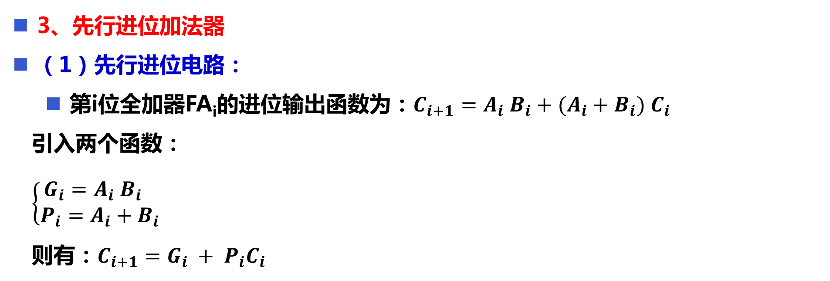
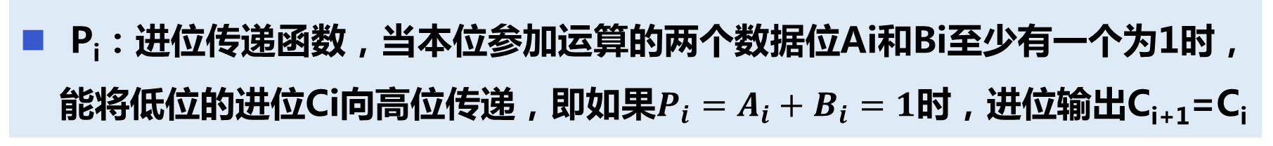
加法器
4.5.1
3、先行进位加法器
（1）先行进位电路：
第i位全加器FA_{i}的进位输出函数为：$C_{i+1}=A_{i} B_{i}+(A_{i}+B_{i}) C_{i}$
引入两个函数：
$\left\{\begin{matrix}G_{i}=A_{i} B_{i} \\ P_{i}=A_{i}+B_{i}\end{matrix}\right.$
则有：$C_{i+1}=G_{i} + P_{i}C_{i}$
G_{i}：进位产生函数，当本位参加运算的两个数据位A_{i}和B_{i}都为1时，能产生往高位的进位C_{i+1}。
P_{i}：进位传递函数，当本位参加运算的两个数据位Ai和Bi至少有一个为1时，能将低位的进位Ci向高位传递，即如果$P_{i}=A_{i}+B_{i}=1$时，进位输出C_{i+1}=C_{i}

Slide 14
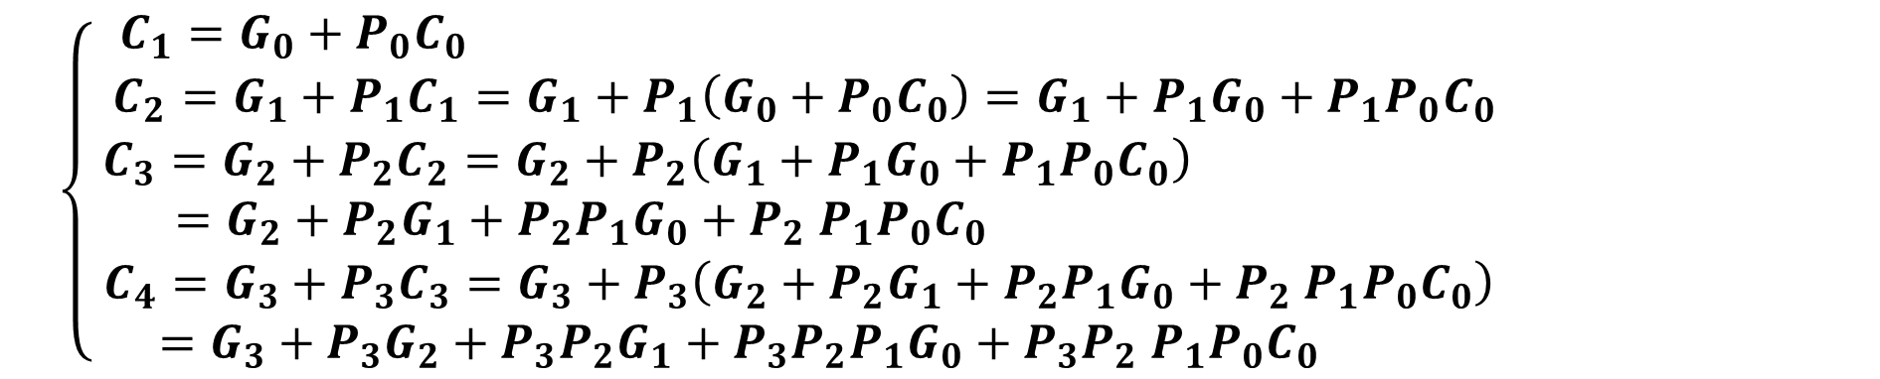
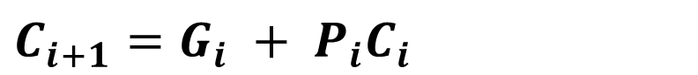
加法器 3、先行进位加法器
4.5.1
$C_{i+1}=G_{i} + P_{i}C_{i}$
$\left\{\begin{matrix}C_{1}=G_{0}+P_{0}C_{0} \\ \begin{matrix}C_{2}=G_{1}+P_{1}C_{1}=G_{1}+P_{1}\left(G_{0}+P_{0}C_{0}\right)=G_{1}+P_{1}G_{0}+P_{1}P_{0}C_{0} \\ \begin{matrix}C_{3}=G_{2}+P_{2}C_{2}=G_{2}+P_{2}\left(G_{1}+P_{1}G_{0}+P_{1}P_{0}C_{0}\right) \\ =G_{2}+P_{2}G_{1}+P_{2}P_{1}G_{0}+P_{2} P_{1}P_{0}C_{0} \end{matrix} \end{matrix} \\ \begin{matrix} C_{4}=G_{3}+P_{3}C_{3}=G_{3}+P_{3}\left(G_{2}+P_{2}G_{1}+P_{2}P_{1}G_{0}+P_{2} P_{1}P_{0}C_{0}\right) \\ =G_{3}+P_{3}G_{2}+P_{3}P_{2}G_{1}+P_{3}P_{2}P_{1}G_{0}+P_{3}P_{2} P_{1}P_{0}C_{0} \end{matrix} \end{matrix}\right.$
4个FA的进位输出，均依赖于各个G_{i}和P_{i}及C₀
所有G_{i}和P_{i}信号，仅由输入信号A_{i}和B_{i}即可产生。
先行进位：4个进位提前且同时产生的进位方法。

Slide 15
加法器 3、先行进位加法器
4.5.1
4位先行进位电路

Slide 16
加法器 3、先行进位加法器
4.5.1
（2）先行进位加法器：用先行进位电路产生各个进位的加法器。
①
①
①
②
②
②
②

Slide 17
加法器 3、先行进位加法器
4.5.1
【例4.19】 仍旧假设所有逻辑门的通过延迟时间均为t_{y}，请分析图4.41的先行进位加法器，正确产生和数F₃ F₂ F₁ F₀和C₄的运算时间。
①先行进位电路→进位C₁~C₄：3t_{y}
原始A和B数据位、C₀→G_{i}和P_{i}：需要1个t_{y}（一级与门/或门）
G_{i}和P_{i}→C₁~C₄：需要2个t_{y}（一级与门+一级或门）
②FA→和F_{i}：1t_{y}
综上：经过4t_{y}的时间能正确产生F₃ F₂ F₁ F₀，经过3t_{y}的时间能正确产生C₄。

Slide 18
加法器 3、先行进位加法器
4.5.1
集成加法器模块：74LS83和74LS283，两者功能一致，但引脚排列不同
74LS283：芯片内部是采用超前进位电路和4个全加器来实现加法运算的，最低位进位输入为C₀，最高位进位输出为C₄；
功能：A₃A₂ A₁A₀+ B₃B₂B₁B₀+C₀={C₄ F₃ F₂ F₁ F₀}。

Slide 19
加法器 3、先行进位加法器
4.5.1
（3）多片加法器的级联
16位加法器，由4片74LS283加法器构成，各片之间的进位串行传递。

Slide 20
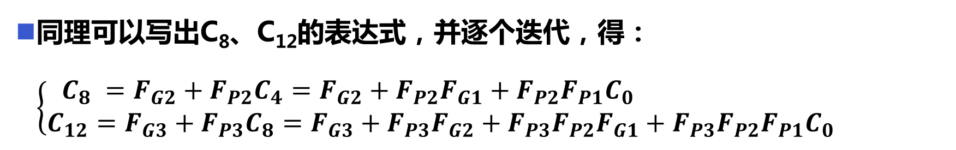
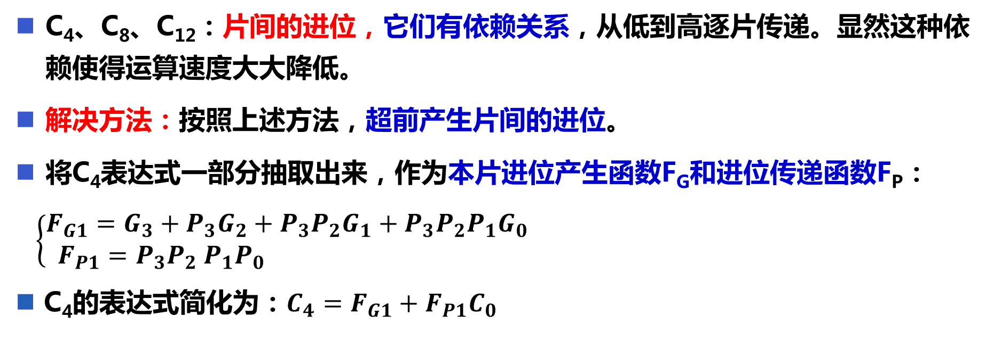
加法器 3、先行进位加法器
4.5.1
C₄、C₈、C₁₂：片间的进位，它们有依赖关系，从低到高逐片传递。显然这种依赖使得运算速度大大降低。
解决方法：按照上述方法，超前产生片间的进位。
将C₄表达式一部分抽取出来，作为本片进位产生函数F_{G}和进位传递函数F_{P}：
$\left\{\begin{matrix}F_{G1}=G_{3}+P_{3}G_{2}+P_{3}P_{2}G_{1}+P_{3}P_{2}P_{1}G_{0} \\ F_{P1}=P_{3}P_{2} P_{1}P_{0} \end{matrix}\right.$
C₄的表达式简化为：$C_{4}=F_{G1}+F_{P1}C_{0}$
同理可以写出C₈、C₁₂的表达式，并逐个迭代，得：$\left\{\begin{matrix}C_{8} =F_{G2}+F_{P2}C_{4}=F_{G2}+F_{P2}F_{G1}+F_{P2}F_{P1}C_{0} \\ C_{12}=F_{G3}+F_{P3}C_{8}=F_{G3}+F_{P3}F_{G2}+F_{P3}F_{P2}F_{G1}+F_{P3}F_{P2}F_{P1}C_{0}\end{matrix}\right.$

Slide 21
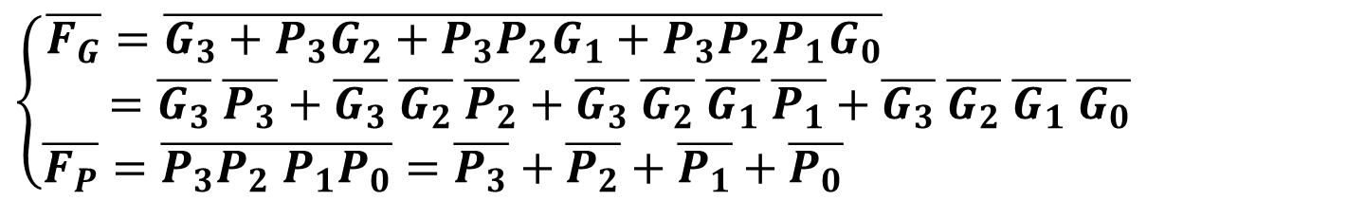
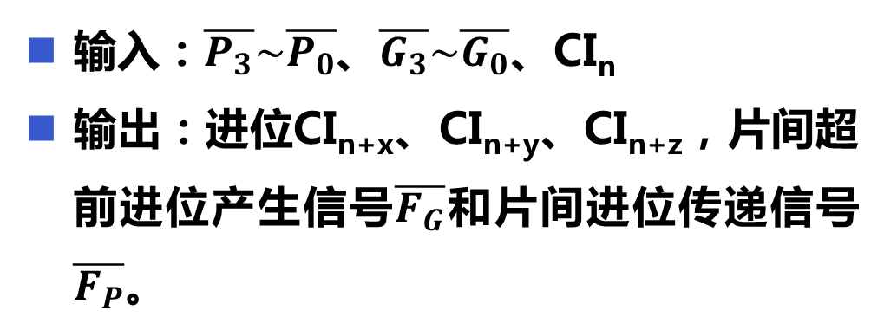
加法器 3、先行进位加法器
4.5.1
74LS182：4位的先行进位电路、先行进位网络CPG（Carry Propagation Generator）
输入：$\overline{P_{3}}\sim \overline{P_{0}}$、$\overline{G_{3}}\sim \overline{G_{0}}$、CI_{n}
输出：进位CI_{n+x}、CI_{n+y}、CI_{n+z}，片间超前进位产生信号$\overline{F_{G}}$和片间进位传递信号$\overline{F_{P}}$。
$\left\{\begin{matrix}\overline{F_{G}}=\overline{G_{3}+P_{3}G_{2}+P_{3}P_{2}G_{1}+P_{3}P_{2}P_{1}G_{0}} \\ =\overline{G_{3}} \overline{P_{3}}+\overline{G_{3}} \overline{G_{2}} \overline{P_{2}}+\overline{G_{3}} \overline{G_{2}} \overline{G_{1}} \overline{P_{1}}+\overline{G_{3}} \overline{G_{2}} \overline{G_{1}} \overline{G_{0}} \\ \overline{F_{P}}=\overline{P_{3}P_{2} P_{1}P_{0}}=\overline{P_{3}}+\overline{P_{2}}+\overline{P_{1}}+\overline{P_{0}} \end{matrix}\right.$

Slide 22
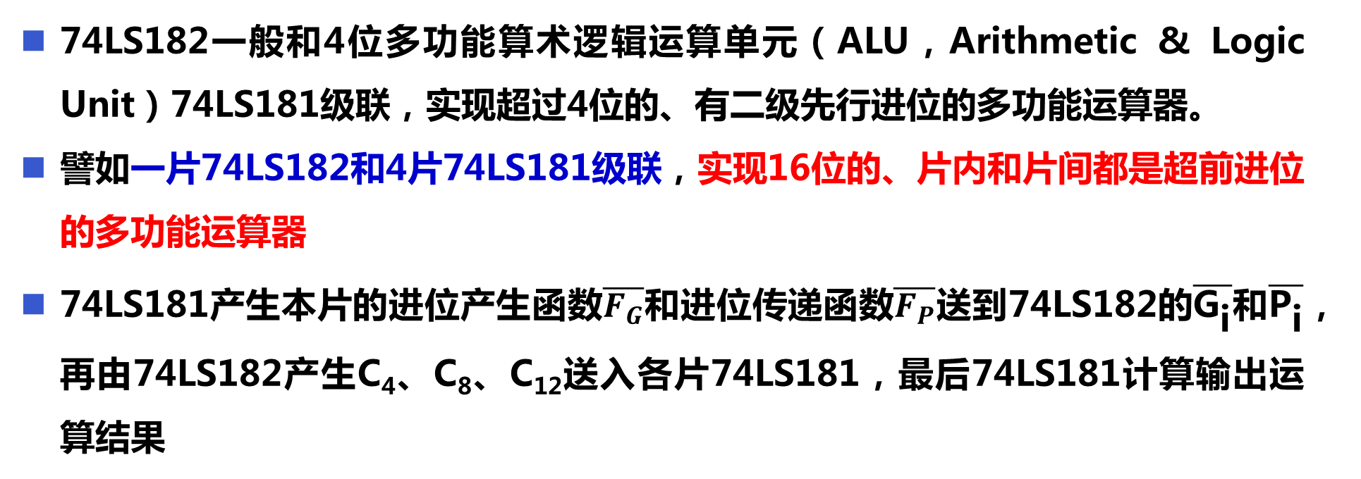
加法器 3、先行进位加法器
4.5.1
74LS182一般和4位多功能算术逻辑运算单元（ALU，Arithmetic & Logic Unit）74LS181级联，实现超过4位的、有二级先行进位的多功能运算器。
譬如一片74LS182和4片74LS181级联，实现16位的、片内和片间都是超前进位的多功能运算器
74LS181产生本片的进位产生函数$\overline{F_{G}}$和进位传递函数$\overline{F_{P}}$送到74LS182的$\overline{{\text{G}}_{\text{i}}}$和$\overline{{\text{P}}_{\text{i}}}$，再由74LS182产生C₄、C₈、C₁₂送入各片74LS181，最后74LS181计算输出运算结果

Slide 23
加法器 3、先行进位加法器
4.5.1
③
③
③
③
②
②
②
①
①
①
①
图中省略了74LS181的功能选择信号，74LS181能实现16种算术运算和16种逻辑运算。

Slide 24
加法器
4.5.1
4、加法器的应用
非常适合应用于输出函数等于两数相加的场合。
【例4.20】 设计电路，实现一位8421BCD码与余3码之间的相互转换。
解：设余三码为Y₃ Y₂ Y₁ Y₀，8421BCD码为A₈ A₄ A₂ A₁，
编码比对：
十进 制数 | 8421BCD码 |  |  |  | 余3码
 | A₈ | A₄ | A₂ | A₁ | Y₃ | Y₂ | Y₁ | Y₀
0 | 0 | 0 | 0 | 0 | 0 | 0 | 1 | 1
1 | 0 | 0 | 0 | 1 | 0 | 1 | 0 | 0
2 | 0 | 0 | 1 | 0 | 0 | 1 | 0 | 1
3 | 0 | 0 | 1 | 1 | 0 | 1 | 1 | 0
4 | 0 | 1 | 0 | 0 | 0 | 1 | 1 | 1
5 | 0 | 1 | 0 | 1 | 1 | 0 | 0 | 0
6 | 0 | 1 | 1 | 0 | 1 | 0 | 0 | 1
7 | 0 | 1 | 1 | 1 | 1 | 0 | 1 | 0
8 | 1 | 0 | 0 | 0 | 1 | 0 | 1 | 1
9 | 1 | 0 | 0 | 1 | 1 | 1 | 0 | 0

Slide 25
加法器 4、加法器的应用
4.5.1
余3码=8421BCD码+0011，可得出：
Y₃ Y₂ Y₁ Y₀= A₈ A₄ A₂ A₁+0011
A₈ A₄ A₂ A₁ = Y₃ Y₂ Y₁ Y₀ -0011
计算机中，减法是用加法实现的，即：X-Y实际上是用X的补码加上-Y的补码实现的。可对-0011求4位二进制数的补码得1101。所以有：
Y₃ Y₂ Y₁ Y₀= A₈ A₄ A₂ A₁+0011
A₈ A₄ A₂ A₁ = Y₃ Y₂ Y₁ Y₀+1101
考虑使用4位二进制加法器实现转换。
使用74LS283集成加法器，就可以很方便地实现上述加法运算。

Slide 26
加法器 4、加法器的应用
4.5.1
（a）8421BCD码-余3码转换电路
（b）余3码-8421BCD码转换电路

Slide 27
加法器 4、加法器的应用
4.5.1
【例4.21】设计一个8421BCD码加法器，能实现1位8421BCD码的加法运算。
解：1位8421BCD码加法器有：
9位输入：两个1位8421BCD码A₈ A₄ A₂ A₁、B₈ B₄ B₂ B₁和进位输入C₀
5位输出：8421BCD码的和数F₈ F₄ F₂ F₁和十位的输出C₁₀
考虑使用普通的4位二进制加法器实现，电路设计会比较简单。
C₁₀的进位规则是“逢十进一”；而4位二进制加法器的C₄是“逢十六进一”，
需要对4位二进制加法器的运算结果进行校正，才能得到正确的8421BCD码的运算和。
假设：4位二进制加法器的运算结果是{C₄S₃S₂S₁S₀}，而8421BCD码的正确运算结果为{ C₁₀ F₈ F₄ F₂ F₁}

Slide 28
加法器 4、加法器的应用
4.5.1
校正电路是什么逻辑呢？
图4.47 利用74LS283实现8421BCD加法器的逻辑框图

Slide 29
加法器 4、加法器的应用
输入：二进制数相加和 |  |  |  |  | 输出：8421BCD码相加和 |  |  |  |  | 对应的十进制数 | 需要校正P
C₄ | S₃ | S₂ | S₁ | S₀ | C₁₀ | F₈ | F₄ | F₂ | F₁
0 | 0 | 0 | 0 | 0 | 0 | 0 | 0 | 0 | 0 | 0 | 0
0 | 0 | 0 | 0 | 1 | 0 | 0 | 0 | 0 | 1 | 1 | 0
0 | 0 | 0 | 1 | 0 | 0 | 0 | 0 | 1 | 0 | 2 | 0
0 | 0 | 0 | 1 | 1 | 0 | 0 | 0 | 1 | 1 | 3 | 0
0 | 0 | 1 | 0 | 0 | 0 | 0 | 1 | 0 | 0 | 4 | 0
0 | 0 | 1 | 0 | 1 | 0 | 0 | 1 | 0 | 1 | 5 | 0
0 | 0 | 1 | 1 | 0 | 0 | 0 | 1 | 1 | 0 | 6 | 0
0 | 0 | 1 | 1 | 1 | 0 | 0 | 1 | 1 | 1 | 7 | 0
0 | 1 | 0 | 0 | 0 | 0 | 1 | 0 | 0 | 0 | 8 | 0
0 | 1 | 0 | 0 | 1 | 0 | 1 | 0 | 0 | 1 | 9 | 0
0 | 1 | 0 | 1 | 0 | 1 | 0 | 0 | 0 | 0 | 10 | 1
0 | 1 | 0 | 1 | 1 | 1 | 0 | 0 | 0 | 1 | 11 | 1
0 | 1 | 1 | 0 | 0 | 1 | 0 | 0 | 1 | 0 | 12 | 1
0 | 1 | 1 | 0 | 1 | 1 | 0 | 0 | 1 | 1 | 13 | 1
0 | 1 | 1 | 1 | 0 | 1 | 0 | 1 | 0 | 0 | 14 | 1
0 | 1 | 1 | 1 | 1 | 1 | 0 | 1 | 0 | 1 | 15 | 1
1 | 0 | 0 | 0 | 0 | 1 | 0 | 1 | 1 | 0 | 16 | 1
1 | 0 | 0 | 0 | 1 | 1 | 0 | 1 | 1 | 1 | 17 | 1
1 | 0 | 0 | 1 | 0 | 1 | 1 | 0 | 0 | 0 | 18 | 1
1 | 0 | 0 | 1 | 1 | 1 | 1 | 0 | 0 | 1 | 19 | 1
其他输入组合 |  |  |  |  | d | d | d | d | d | —— | d
4.5.1
列出校正电路的真值表

Slide 30
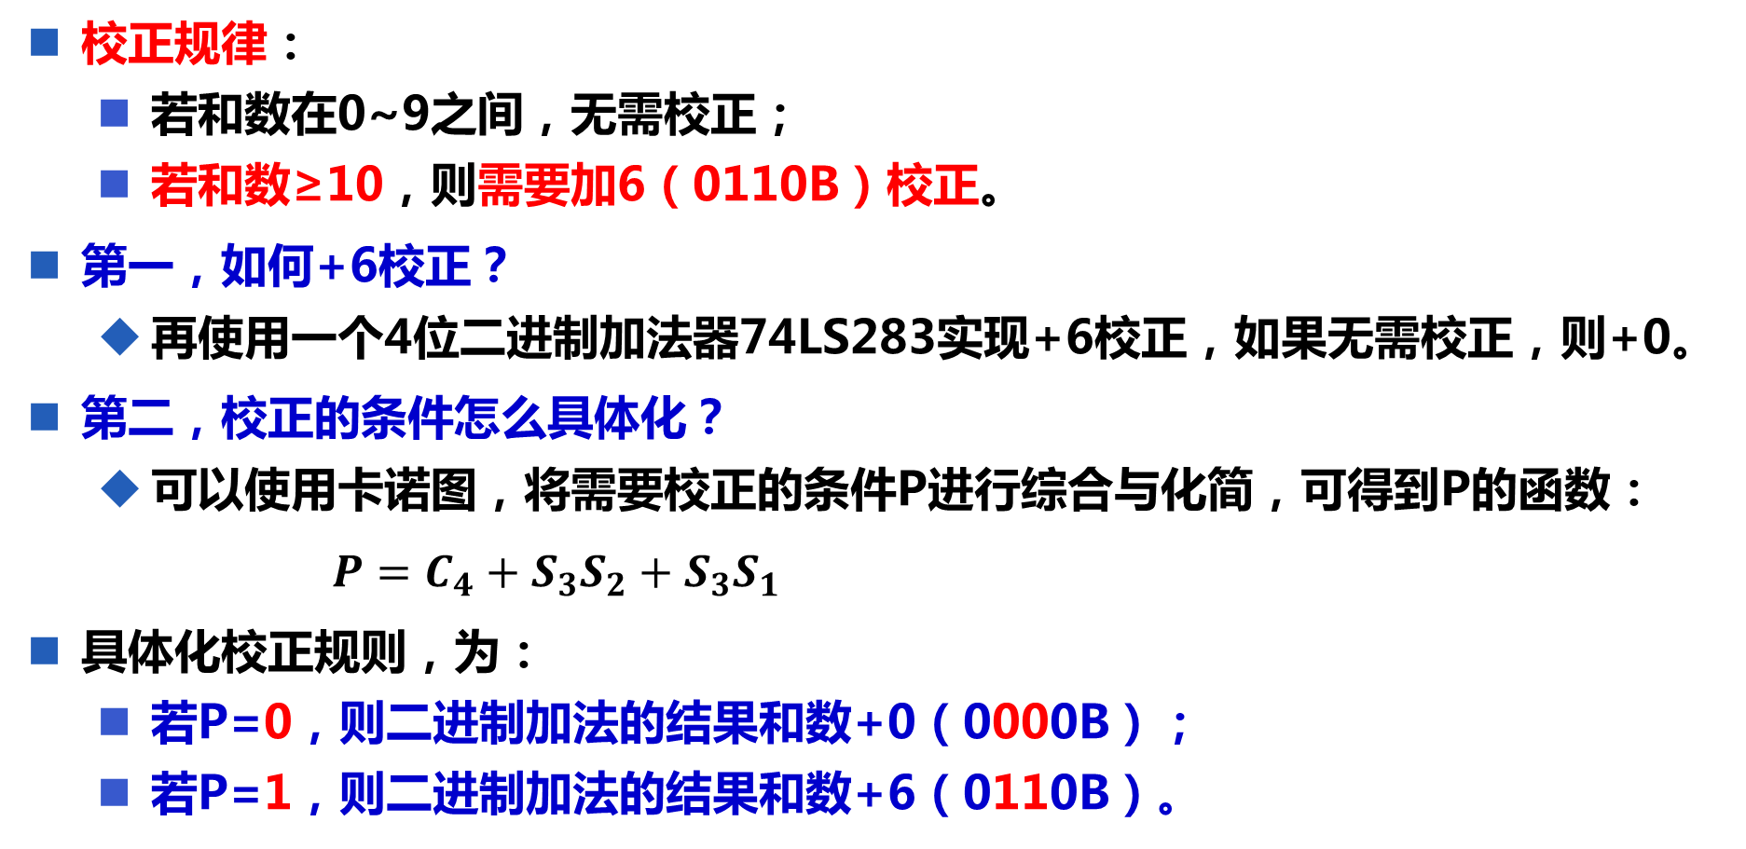
加法器 4、加法器的应用
4.5.1
校正规律：
若和数在0~9之间，无需校正；
若和数≥10，则需要加6（0110B）校正。
第一，如何+6校正？
再使用一个4位二进制加法器74LS283实现+6校正，如果无需校正，则+0。
第二，校正的条件怎么具体化？
可以使用卡诺图，将需要校正的条件P进行综合与化简，可得到P的函数：
$P=C_{4}+S_{3}S_{2}+S_{3}S_{1}$
具体化校正规则，为：
若P=0，则二进制加法的结果和数+0（0000B）；
若P=1，则二进制加法的结果和数+6（0110B）。

Slide 31
加法器 4、加法器的应用
4.5.1
二进制加法的结果和数+0PP0即可以完成校正。
图4.48 利用74LS283实现8421BCD加法器的电路图

Slide 32
数值比较器
4.5.2
数值比较器：实现数值大小比较的逻辑电路。
1、1位数值比较器
2、多位数值比较器
3、数值比较器的应用

Slide 33
数值比较器
4.5.2
1、1位数值比较器
首先考虑两个1位二进制数A和B比较的情况，结果有三个：
（1）若A＞B，则G=1，否则G=0；
（2）若A＜B，则L=1，否则L=0；
（3）若A=B，则E=1，否则E=0。
列出真值表：
A | B | G | L | E
0 | 0 | 0 | 0 | 1
0 | 1 | 0 | 1 | 0
1 | 0 | 1 | 0 | 0
1 | 1 | 0 | 0 | 1

Slide 34
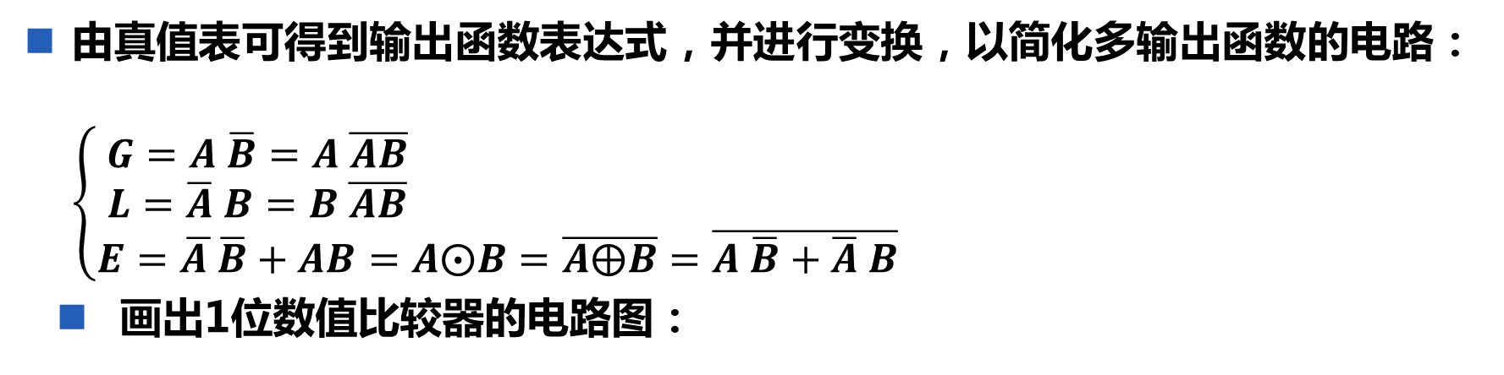
数值比较器
4.5.2
由真值表可得到输出函数表达式，并进行变换，以简化多输出函数的电路：$\left\{\begin{matrix}G=A \overline{B}=A \overline{AB} \\ L=\overline{A} B=B \overline{AB} \\ E=\overline{A }\overline{B}+AB=A⨀B=\overline{A⨁B}=\overline{A \overline{B}+\overline{A} B}\end{matrix}\right.$
画出1位数值比较器的电路图：

Slide 35
数值比较器 2、多位数值比较器
4.5.2
2、多位数值比较器
比较两个多位二进制数值的规则是：从高位到低位逐位比较，只有在高位相等时，才继续比较低位，否则直接给出比较结果。
两个4位二进制数据A₃ A₂ A₁ A₀和B₃ B₂ B₁ B₀进行比较：
比较A₃和B₃：
A₃＞B₃（A₃=1，B₃=0），则不管低位各值为多少，数据A一定大于数据B，即G=1，L=E=0；
A₃＜B₃（A₃=0，B₃=1），同样不管低位各值为多少，数据A一定小于数据B，即L=1，G=E=0；
A₃=B₃，则数据A和B的比较结果就取决于低位各值的比较结果，需要继续对A2和B2进行比较。依次类推，最后一定能给出比较结果

Slide 36
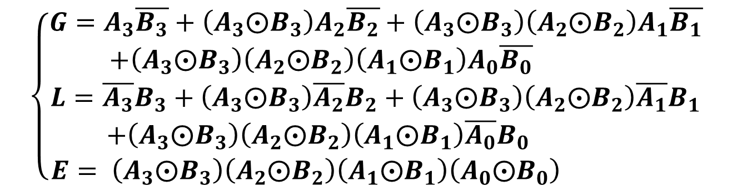
数值比较器 2、多位数值比较器
4.5.2
按照上述比较过程，可以直接写出G、L、E的函数表达式：
$$\left\{\begin{matrix}G=A_{3}\overline{B_{3}}+\left(A_{3}⨀B_{3}\right)A_{2}\overline{B_{2}}+\left(A_{3}⨀B_{3}\right)\left(A_{2}⨀B_{2}\right)A_{1}\overline{B_{1}} \\ +\left(A_{3}⨀B_{3}\right)\left(A_{2}⨀B_{2}\right)\left(A_{1}⨀B_{1}\right)A_{0}\overline{B_{0}} \\ \begin{matrix}L=\overline{A_{3}}B_{3}+\left(A_{3}⨀B_{3}\right)\overline{A_{2}}B_{2}+\left(A_{3}⨀B_{3}\right)\left(A_{2}⨀B_{2}\right)\overline{A_{1}}B_{1} \\ \begin{matrix}+\left(A_{3}⨀B_{3}\right)\left(A_{2}⨀B_{2}\right)\left(A_{1}⨀B_{1}\right)\overline{A_{0}}B_{0} \\ E= \left(A_{3}⨀B_{3}\right)\left(A_{2}⨀B_{2}\right)\left(A_{1}⨀B_{1}\right)\left(A_{0}⨀B_{0}\right) \end{matrix}\end{matrix}\end{matrix}\right.$$

Slide 37
数值比较器 2、多位数值比较器
4.5.2
常见的集成数值比较器产品：有4位和8位两种
典型的8位数值比较器：有74LS682/683/684/685/686/687/688，输出信号及输出方式各有差别，没有扩展功能；
典型的4位数值比较器：有74LS85，它能输出3种比较结果，并具有级联扩展功能。
图4.50 74LS85引脚图

Slide 38
数值比较器 2、多位数值比较器
4.5.2
为了级联，将4位的数值比较器扩展成大于4位的数值比较器，74LS85设计了三个低位芯片的比较结果级联输入信号：
I_{A＞B}=1，表明低位芯片的比较结果是A＞B；
I_{A＜B}=1，表明低位芯片的比较结果是A＜B；
I_{A=B}=1，表明低位芯片的比较结果是A=B。
当A₃ A₂ A₁ A₀=B₃ B₂ B₁ B₀时，比较结果应取决于低位芯片的比较结果，即取决于I_{A＞B}、I_{A＜B}、I_{A=B}的值。

Slide 39
数值比较器 2、多位数值比较器
4.5.2
比较器输入 |  |  |  | 级联输入 |  |  | 输出
A₃ B₃ | A₂ B₂ | A₁ B₁ | A₀ B₀ | I_{A＞B} | I_{A=B} | I_{A＜B} | O_{A＞B} | O_{A=B} | O_{A＜B}
A₃＞B₃ | d | d | d | d | d | d | 1 | 0 | 0
A₃＜B₃ | d | d | d | d | d | d | 0 | 0 | 1
A₃=B₃ | A₂＞B₂ | d | d | d | d | d | 1 | 0 | 0
A₃=B₃ | A₂＜B₂ | d | d | d | d | d | 0 | 0 | 1
A₃=B₃ | A₂=B₂ | A₁＞B₁ | d | d | d | d | 1 | 0 | 0
A₃=B₃ | A₂=B₂ | A₁＜B₁ | d | d | d | d | 0 | 0 | 1
A₃=B₃ | A₂=B₂ | A₁=B₁ | A₀＞B₀ | d | d | d | 1 | 0 | 0
A₃=B₃ | A₂=B₂ | A₁=B₁ | A₀＜B₀ | d | d | d | 0 | 0 | 1
A₃=B₃ | A₂=B₂ | A₁=B₁ | A₀=B₀ | 1 | 0 | 0 | 1 | 0 | 0
A₃=B₃ | A₂=B₂ | A₁=B₁ | A₀=B₀ | 0 | 1 | 0 | 0 | 1 | 0
A₃=B₃ | A₂=B₂ | A₁=B₁ | A₀=B₀ | 0 | 0 | 1 | 0 | 0 | 1
74LS85数值比较器的功能真值表

Slide 40
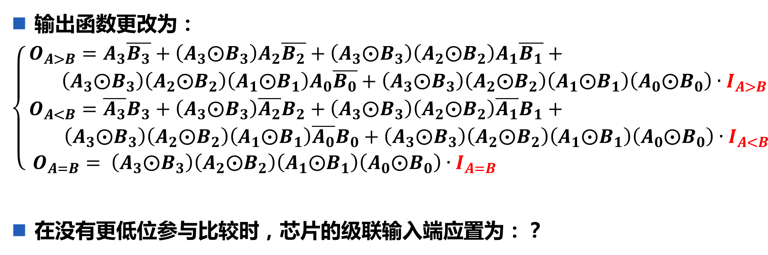
数值比较器 2、多位数值比较器
4.5.2
输出函数更改为：
$\left\{\begin{matrix}O_{A>B}=A_{3}\overline{B_{3}}+\left(A_{3}⨀B_{3}\right)A_{2}\overline{B_{2}}+\left(A_{3}⨀B_{3}\right)\left(A_{2}⨀B_{2}\right)A_{1}\overline{B_{1}}+ \\ \left(A_{3}⨀B_{3}\right)\left(A_{2}⨀B_{2}\right)\left(A_{1}⨀B_{1}\right)A_{0}\overline{B_{0}}+\left(A_{3}⨀B_{3}\right)\left(A_{2}⨀B_{2}\right)\left(A_{1}⨀B_{1}\right)\left(A_{0}⨀B_{0}\right)∙I_{A>B} \\ \begin{matrix}O_{A<B}=\overline{A_{3}}B_{3}+\left(A_{3}⨀B_{3}\right)\overline{A_{2}}B_{2}+\left(A_{3}⨀B_{3}\right)\left(A_{2}⨀B_{2}\right)\overline{A_{1}}B_{1}+ \\ \begin{matrix} \left(A_{3}⨀B_{3}\right)\left(A_{2}⨀B_{2}\right)\left(A_{1}⨀B_{1}\right)\overline{A_{0}}B_{0}+\left(A_{3}⨀B_{3}\right)\left(A_{2}⨀B_{2}\right)\left(A_{1}⨀B_{1}\right)\left(A_{0}⨀B_{0}\right)∙I_{A<B} \\ O_{A=B}= \left(A_{3}⨀B_{3}\right)\left(A_{2}⨀B_{2}\right)\left(A_{1}⨀B_{1}\right)\left(A_{0}⨀B_{0}\right)∙I_{A=B} \end{matrix}\end{matrix}\end{matrix}\right.$
在没有更低位参与比较时，芯片的级联输入端应置为：？
I_{A＞B}=0、I_{A＜B}=0、I_{A=B}=1
以便在A、B两数相等时，产生A = B的比较结果。

Slide 41
数值比较器
4.5.2
3、数值比较器的应用
特别适合有数值比较的场合
【例4.22】 使用4位数值比较器74LS85完成【例4.9】的逻辑血型配对指示器：输血前，必须检测供血者和受血者的血型，相配才允许输血。如果允许输血，则绿色指示灯亮，否则红色指示灯亮。下面三种情况可以输血：
（1） 供血者和受血者血型相同；
（2） 供血者的血型是O型；
（3） 受血者的血型是AB型；

Slide 42
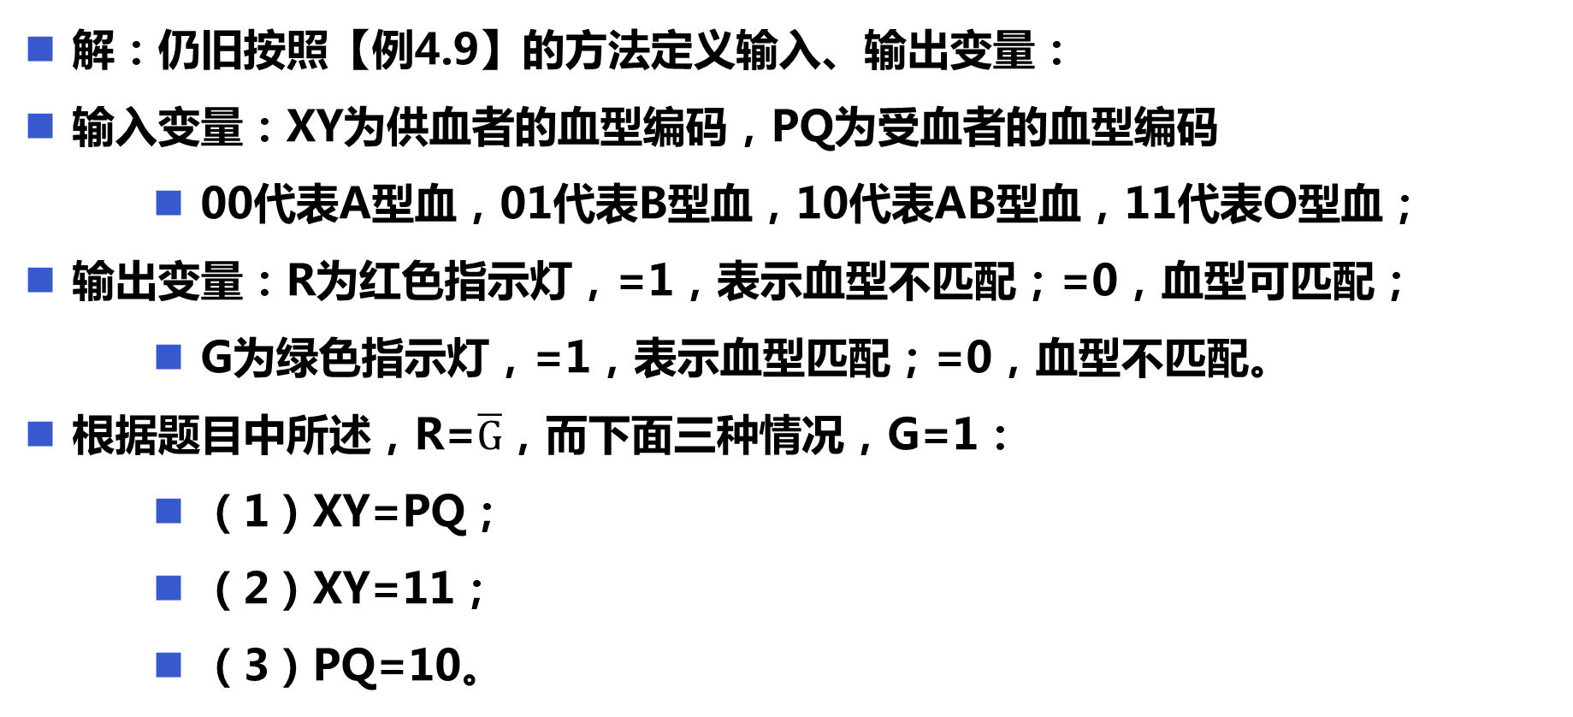
数值比较器 3、数值比较器的应用
4.5.2
解：仍旧按照【例4.9】的方法定义输入、输出变量：
输入变量：XY为供血者的血型编码，PQ为受血者的血型编码
00代表A型血，01代表B型血，10代表AB型血，11代表O型血；
输出变量：R为红色指示灯，=1，表示血型不匹配；=0，血型可匹配；
G为绿色指示灯，=1，表示血型匹配；=0，血型不匹配。
根据题目中所述，R=$\overline{G}$，而下面三种情况，G=1：
（1）XY=PQ；
（2）XY=11；
（3）PQ=10。

Slide 43
数值比较器 3、数值比较器的应用
4.5.2
可以将XY、PQ送入74LS85进行相等比较，产生条件（1）；
用逻辑门产生条件（2）和（3）。

Slide 44
数值比较器 3、数值比较器的应用
4.5.2
【例4.23】 使用4位数值比较器74LS85设计一个8位的数值比较器。
解：两片74LS85的级联扩展
设输入数据为A₇~A₀、B₇~B₀
比较的结果为F_{A＞B}、F_{A=B}、F_{A＜B}

Slide 45
数值比较器 3、数值比较器的应用
4.5.2
其工作过程为：
当A₇A₆A₅A₄≠B₇B₆B₅B₄时：8位比较器的比较结果由高4位决定，芯片（1）的比较结果不产生影响；
当A₇A₆A₅A₄=B₇B₆B₅B₄时：8位比较器的比较结果由低4位决定，比较结果从芯片（1）的O_{A＞B}、O_{A=B}、O_{A＜B}送入芯片（2）的I_{A＞B}、I_{A=B}、I_{A＜B}；
当A和B的8位二进制数完全相等时，比较结果由芯片（1）的级联输入端决定，又因为芯片（1）的级联输入是“010”，因此最终比较结果就为A=B。

Slide 46
编码器
4.5.3
编码器：将输入的一组二值电信号变成对应的二进制代码的逻辑电路
1、二进制编码器
2、优先编码器
3、编码器的应用

Slide 47
编码器
4.5.3
1、二进制编码器
普通意义上的编码器其实就是二进制编码器；
n位二进制编码器：用n位二进制代码对输入的2^{n}个电信号进行编码，又称为2^{n}线-n线编码器
有2^{n}个输入信号
n个输出信号（n位编码）

Slide 48
编码器 1、二进制编码器
4.5.3
3位二进制编码器：输入有8个信号I₇~I₀，是待编码的二值信号，高电平有效；输出有三个信号Y₂~Y₀，是对有效输入信号的编码输出。
3位二进制编码器真值表
I₀ | I₁ | I₂ | I₃ | I₄ | I₅ | I₆ | I₇ | Y₂ | Y₁ | Y₀
1 | 0 | 0 | 0 | 0 | 0 | 0 | 0 | 0 | 0 | 0
0 | 1 | 0 | 0 | 0 | 0 | 0 | 0 | 0 | 0 | 1
0 | 0 | 1 | 0 | 0 | 0 | 0 | 0 | 0 | 1 | 0
0 | 0 | 0 | 1 | 0 | 0 | 0 | 0 | 0 | 1 | 1
0 | 0 | 0 | 0 | 1 | 0 | 0 | 0 | 1 | 0 | 0
0 | 0 | 0 | 0 | 0 | 1 | 0 | 0 | 1 | 0 | 1
0 | 0 | 0 | 0 | 0 | 0 | 1 | 0 | 1 | 1 | 0
0 | 0 | 0 | 0 | 0 | 0 | 0 | 1 | 1 | 1 | 1
其他输入组合 |  |  |  |  |  |  |  | d | d | d
3位二进制编码器逻辑框图

Slide 49
编码器 1、二进制编码器
4.5.3
输入的待编码信号：8中取1码，即前述的独热码，意味着任何时间，8个输入信号中只有一个信号是有效的，其他信号都无效。
真值表中，并未列出所有输入信号组合，因为其他的输入组合均不允许出现。
有效的输入组合：8种
无效的输入组合：剩余的256-8=248种，至少有两个信号同时有效；
约束条件（不允许出现的）用函数表示，即：
I_{i}·I_{j} =0 （i≠j） （约束条件）

Slide 50
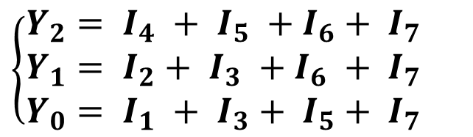
编码器 1、二进制编码器
4.5.3
以此类推，所有的与项都可以用约束项化简，最后得：
$\left\{\begin{matrix}Y_{2}= I_{4} + I_{5} +I_{6}+ I_{7} \\ Y_{1}= I_{2}+ I_{3} +I_{6} + I_{7} \\ Y_{0}= I_{1} + I_{3}+ I_{5}+ I_{7}\end{matrix}\right.$
3位二进制编码器电路图
上式中，未出现输入信号I₀，表明编码器对I₀的编码是默认编码，即：当I₁～I₇均处于无效状态时，无论I₀是否有效，编码器输出的就是对I₀的编码000。

Slide 51
编码器
4.5.3
2、优先编码器
二进制编码器中，有约束条件：任何时刻只允许一个输入信号有效，不允许同时有效。在控制上要求很高，实际上很难做到。
优先编码器：它允许某一时刻有多个输入信号同时有效；同时，优先编码器对输入信号规定了不同的优先等级，当多个输入信号同时有效时，它能够根据事先安排好的优先顺序，只输出优先级最高的有效输入信号的编码。
集成模块74LS148：8线-3线优先级编码器

Slide 52
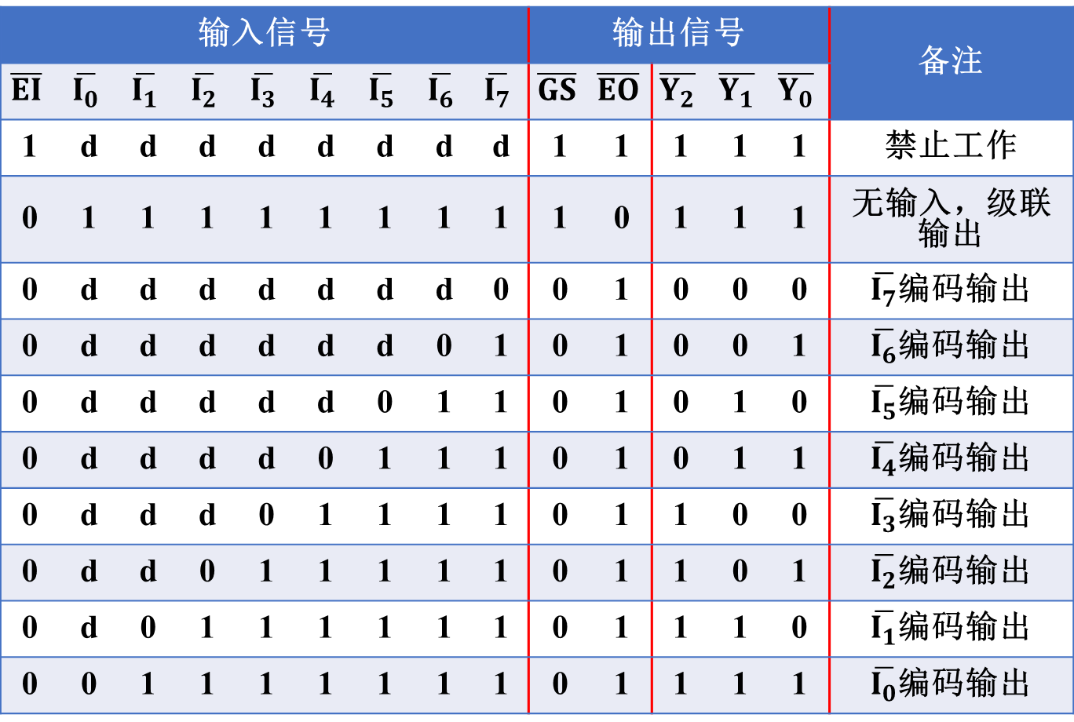
编码器 2、优先编码器
4.5.3
输入信号 |  |  |  |  |  |  |  |  | 输出信号 |  |  |  |  | 备注
$$\overline{EI}$$ | $$\overline{I_{0}}$$ | $$\overline{I_{1}}$$ | $$\overline{I_{2}}$$ | $$\overline{I_{3}}$$ | $$\overline{I_{4}}$$ | $$\overline{I_{5}}$$ | $$\overline{I_{6}}$$ | $$\overline{I_{7}}$$ | $$\overline{GS}$$ | $$\overline{EO}$$ | $$\overline{Y_{2}}$$ | $$\overline{Y_{1}}$$ | $$\overline{Y_{0}}$$
1 | d | d | d | d | d | d | d | d | 1 | 1 | 1 | 1 | 1 | 禁止工作
0 | 1 | 1 | 1 | 1 | 1 | 1 | 1 | 1 | 1 | 0 | 1 | 1 | 1 | 无输入，级联输出
0 | d | d | d | d | d | d | d | 0 | 0 | 1 | 0 | 0 | 0 | $\overline{I_{7}}$编码输出
0 | d | d | d | d | d | d | 0 | 1 | 0 | 1 | 0 | 0 | 1 | $\overline{I_{6}}$编码输出
0 | d | d | d | d | d | 0 | 1 | 1 | 0 | 1 | 0 | 1 | 0 | $\overline{I_{5}}$编码输出
0 | d | d | d | d | 0 | 1 | 1 | 1 | 0 | 1 | 0 | 1 | 1 | $\overline{I_{4}}$编码输出
0 | d | d | d | 0 | 1 | 1 | 1 | 1 | 0 | 1 | 1 | 0 | 0 | $\overline{I_{3}}$编码输出
0 | d | d | 0 | 1 | 1 | 1 | 1 | 1 | 0 | 1 | 1 | 0 | 1 | $\overline{I_{2}}$编码输出
0 | d | 0 | 1 | 1 | 1 | 1 | 1 | 1 | 0 | 1 | 1 | 1 | 0 | $\overline{I_{1}}$编码输出
0 | 0 | 1 | 1 | 1 | 1 | 1 | 1 | 1 | 0 | 1 | 1 | 1 | 1 | $\overline{I_{0}}$编码输出

Slide 53
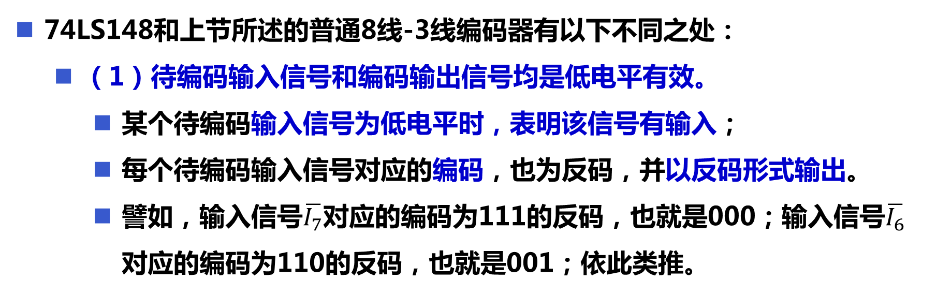
编码器 2、优先编码器
4.5.3
74LS148和上节所述的普通8线-3线编码器有以下不同之处：
（1）待编码输入信号和编码输出信号均是低电平有效。
某个待编码输入信号为低电平时，表明该信号有输入；
每个待编码输入信号对应的编码，也为反码，并以反码形式输出。
譬如，输入信号$\overline{I_{7}}$对应的编码为111的反码，也就是000；输入信号$\overline{I_{6}}$对应的编码为110的反码，也就是001；依此类推。

Slide 54
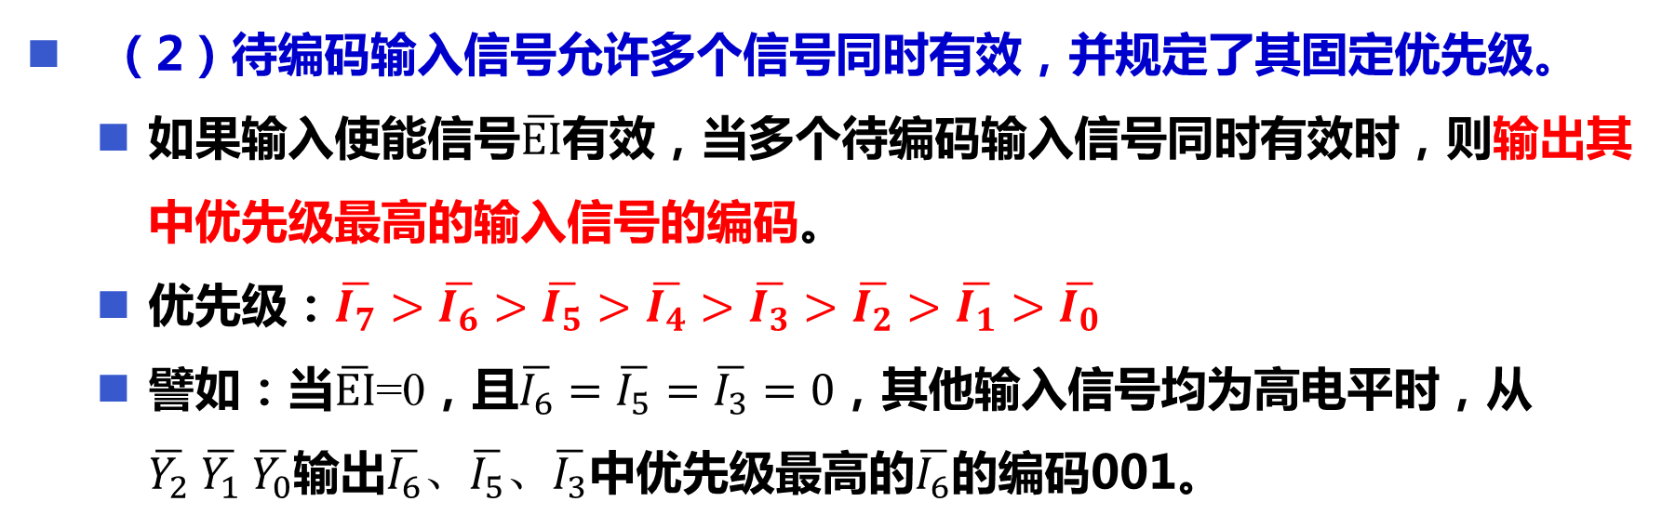
编码器 2、优先编码器
4.5.3
（2）待编码输入信号允许多个信号同时有效，并规定了其固定优先级。
如果输入使能信号$\overline{EI}$有效，当多个待编码输入信号同时有效时，则输出其中优先级最高的输入信号的编码。
优先级：$\overline{I_{7}}>\overline{I_{6}}>\overline{I_{5}}>\overline{I_{4}}>\overline{I_{3}}>\overline{I_{2}}>\overline{I_{1}}>\overline{I_{0}}$
譬如：当$\overline{EI}$=0，且$\overline{I_{6}}=\overline{I_{5}}=\overline{I_{3}}=0$，其他输入信号均为高电平时，从$\overline{Y_{2}} \overline{Y_{1}} \overline{Y_{0}}$输出$\overline{I_{6}}、\overline{I_{5}}、\overline{I_{3}}$中优先级最高的$\overline{I_{6}}$的编码001。

Slide 55
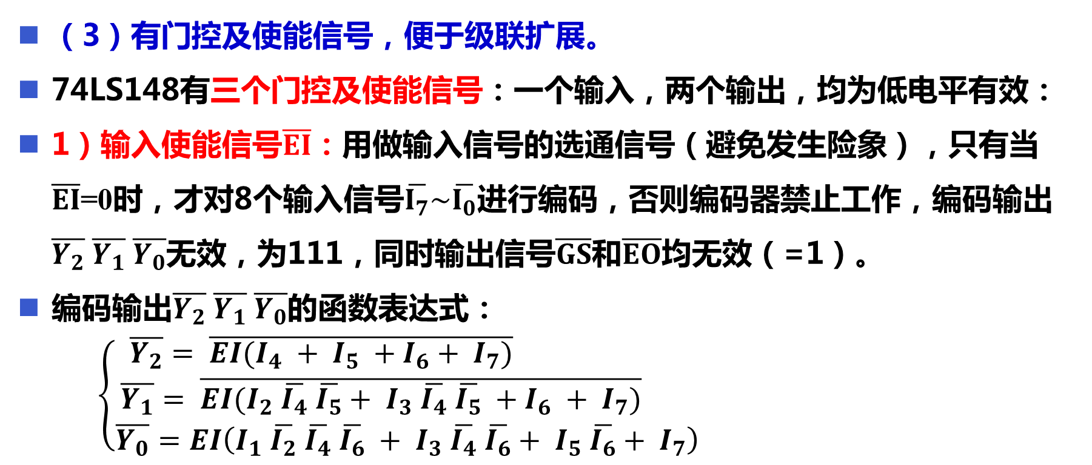
编码器 2、优先编码器
4.5.3
（3）有门控及使能信号，便于级联扩展。
74LS148有三个门控及使能信号：一个输入，两个输出，均为低电平有效：
1）输入使能信号$\overline{EI}$：用做输入信号的选通信号（避免发生险象），只有当$\overline{EI}$=0时，才对8个输入信号$\overline{I_{7}}\sim \overline{I_{0}}$进行编码，否则编码器禁止工作，编码输出$\overline{Y_{2}} \overline{Y_{1}} \overline{Y_{0}}$无效，为111，同时输出信号$\overline{GS}$和$\overline{EO}$均无效（=1）。
编码输出$\overline{Y_{2}} \overline{Y_{1}} \overline{Y_{0}}$的函数表达式：
$\left\{\begin{matrix}\overline{Y_{2}}= \overline{EI(I_{4} + I_{5} +I_{6}+ I_{7})} \\ \overline{Y_{1}}= \overline{EI(I_{2} \overline{I_{4}} \overline{I_{5}}+ I_{3} \overline{I_{4}} \overline{I_{5}} +I_{6} + I_{7})} \\ \overline{Y_{0}}=EI\left(I_{1} \overline{I_{2}} \overline{I_{4}} \overline{I_{6}} + I_{3} \overline{I_{4}} \overline{I_{6}}+ I_{5} \overline{I_{6}}+ I_{7}\right)\end{matrix}\right.$

Slide 56
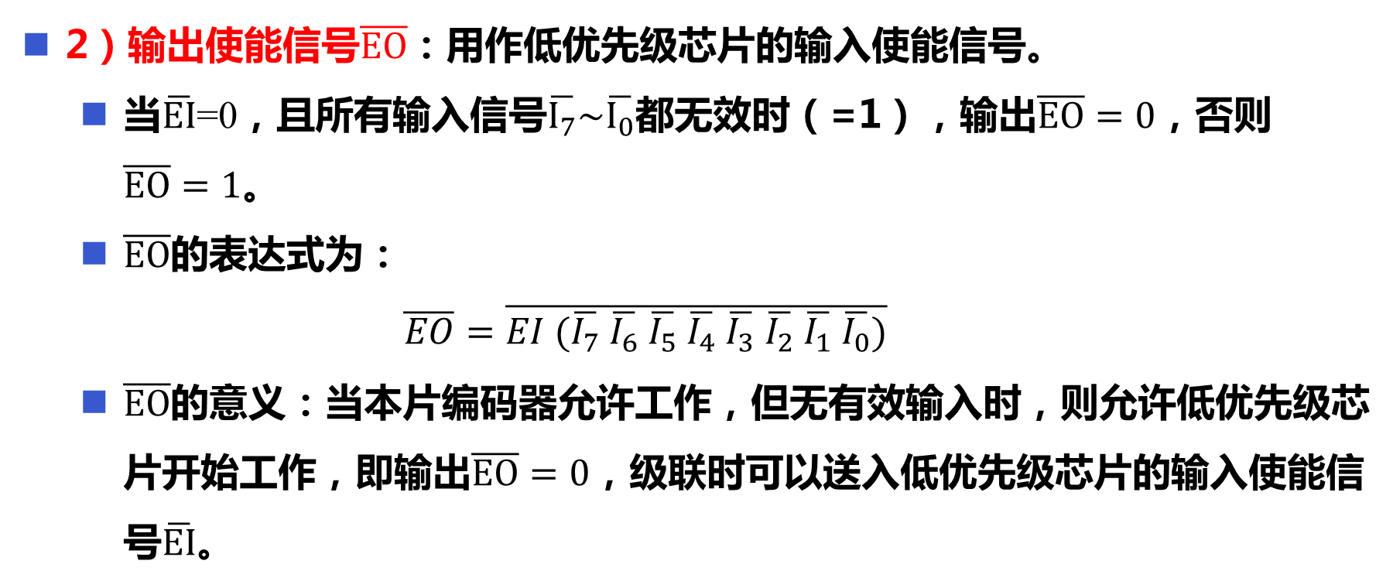
编码器 2、优先编码器
4.5.3
2）输出使能信号$\overline{EO}$：用作低优先级芯片的输入使能信号。
当$\overline{EI}$=0，且所有输入信号$\overline{I_{7}}\sim \overline{I_{0}}$都无效时（=1），输出$\overline{EO}=0$，否则$\overline{EO}=1$。
$\overline{EO}$的表达式为：
$$\overline{EO}=\overline{EI (\overline{I_{7}} \overline{I_{6}} \overline{I_{5}} \overline{I_{4}} \overline{I_{3}} \overline{I_{2}} \overline{I_{1}} \overline{I_{0}})}$$
$\overline{EO}$的意义：当本片编码器允许工作，但无有效输入时，则允许低优先级芯片开始工作，即输出$\overline{EO}=0$，级联时可以送入低优先级芯片的输入使能信号$\overline{EI}$。

Slide 57
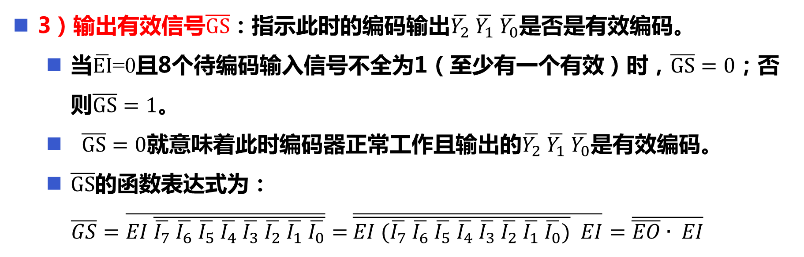
编码器 2、优先编码器
4.5.3
3）输出有效信号$\overline{GS}$：指示此时的编码输出$\overline{Y_{2}} \overline{Y_{1}} \overline{Y_{0}}$是否是有效编码。
当$\overline{EI}$=0且8个待编码输入信号不全为1（至少有一个有效）时，$\overline{GS}=0$；否则$\overline{GS}=1$。
$\overline{GS}=0$就意味着此时编码器正常工作且输出的$\overline{Y_{2}} \overline{Y_{1}} \overline{Y_{0}}$是有效编码。
$\overline{GS}$的函数表达式为：
$\overline{GS}=\overline{EI \overline{\overline{I_{7}} \overline{I_{6}} \overline{I_{5}} \overline{I_{4}} \overline{I_{3}} \overline{I_{2}} \overline{I_{1}} \overline{I_{0}}}}=$ $\overline{\overline{EI (\overline{I_{7}} \overline{I_{6}} \overline{I_{5}} \overline{I_{4}} \overline{I_{3}} \overline{I_{2}} \overline{I_{1}} \overline{I_{0}})} EI}=\overline{\overline{EO}∙ EI}$

Slide 58
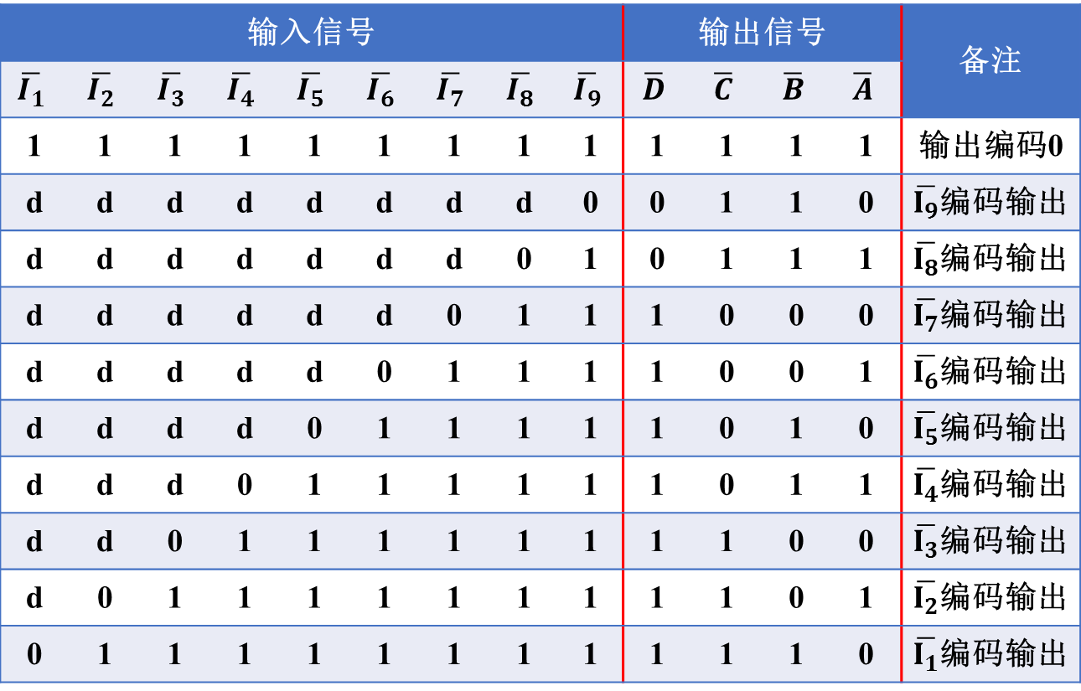
编码器 2、优先编码器
4.5.3
74LS147：集成10线-4线编码器，它对10个低电平输入的信号进行BCD编码
输入信号 |  |  |  |  |  |  |  |  | 输出信号 |  |  |  | 备注
$$\overline{I_{1}}$$ | $$\overline{I_{2}}$$ | $$\overline{I_{3}}$$ | $$\overline{I_{4}}$$ | $$\overline{I_{5}}$$ | $$\overline{I_{6}}$$ | $$\overline{I_{7}}$$ | $$\overline{I_{8}}$$ | $$\overline{I_{9}}$$ | $$\overline{D}$$ | $$\overline{C}$$ | $$\overline{B}$$ | $$\overline{A}$$
1 | 1 | 1 | 1 | 1 | 1 | 1 | 1 | 1 | 1 | 1 | 1 | 1 | 输出编码0
d | d | d | d | d | d | d | d | 0 | 0 | 1 | 1 | 0 | $\overline{I_{9}}$编码输出
d | d | d | d | d | d | d | 0 | 1 | 0 | 1 | 1 | 1 | $\overline{I_{8}}$编码输出
d | d | d | d | d | d | 0 | 1 | 1 | 1 | 0 | 0 | 0 | $\overline{I_{7}}$编码输出
d | d | d | d | d | 0 | 1 | 1 | 1 | 1 | 0 | 0 | 1 | $\overline{I_{6}}$编码输出
d | d | d | d | 0 | 1 | 1 | 1 | 1 | 1 | 0 | 1 | 0 | $\overline{I_{5}}$编码输出
d | d | d | 0 | 1 | 1 | 1 | 1 | 1 | 1 | 0 | 1 | 1 | $\overline{I_{4}}$编码输出
d | d | 0 | 1 | 1 | 1 | 1 | 1 | 1 | 1 | 1 | 0 | 0 | $\overline{I_{3}}$编码输出
d | 0 | 1 | 1 | 1 | 1 | 1 | 1 | 1 | 1 | 1 | 0 | 1 | $\overline{I_{2}}$编码输出
0 | 1 | 1 | 1 | 1 | 1 | 1 | 1 | 1 | 1 | 1 | 1 | 0 | $\overline{I_{1}}$编码输出

Slide 59
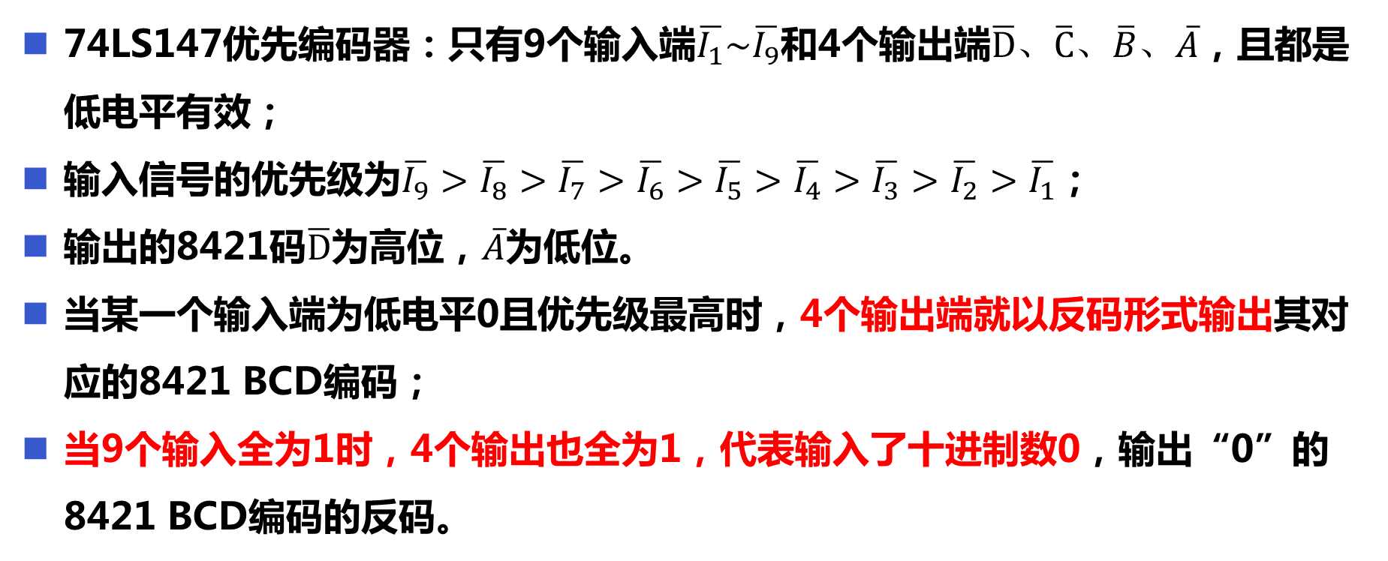
编码器 2、优先编码器
4.5.3
74LS147优先编码器：只有9个输入端$\overline{I_{1}}\sim \overline{I_{9}}$和4个输出端$\overline{D}$、$\overline{C}$、$\overline{B}$、$\overline{A}$，且都是低电平有效；
输入信号的优先级为$\overline{I_{9}}>\overline{I_{8}}>\overline{I_{7}}>\overline{I_{6}}>\overline{I_{5}}>\overline{I_{4}}>\overline{I_{3}}>\overline{I_{2}}>\overline{I_{1}}$；
输出的8421码$\overline{D}$为高位，$\overline{A}$为低位。
当某一个输入端为低电平0且优先级最高时，4个输出端就以反码形式输出其对应的8421 BCD编码；
当9个输入全为1时，4个输出也全为1，代表输入了十进制数0，输出“0”的8421 BCD编码的反码。

Slide 60
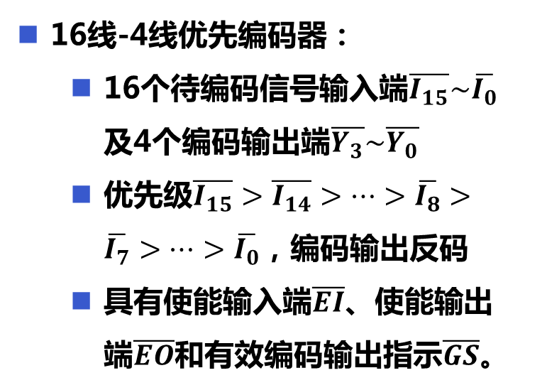
编码器
4.5.3
3、编码器的应用
【例4.24】使用8线-3线优先编码器74LS148设计一个16线-4线优先编码器。
解：需要两片74LS148级联。
16线-4线优先编码器：
16个待编码信号输入端$\overline{I_{15}}\sim \overline{I_{0}}$及4个编码输出端$\overline{Y_{3}}\sim \overline{Y_{0}}$
优先级$\overline{I_{15}}>\overline{I_{14}}>…>\overline{I_{8}}>\overline{I_{7}}>…>\overline{I_{0}}$，编码输出反码
具有使能输入端$\overline{EI}$、使能输出端$\overline{EO}$和有效编码输出指示$\overline{GS}$。

Slide 61
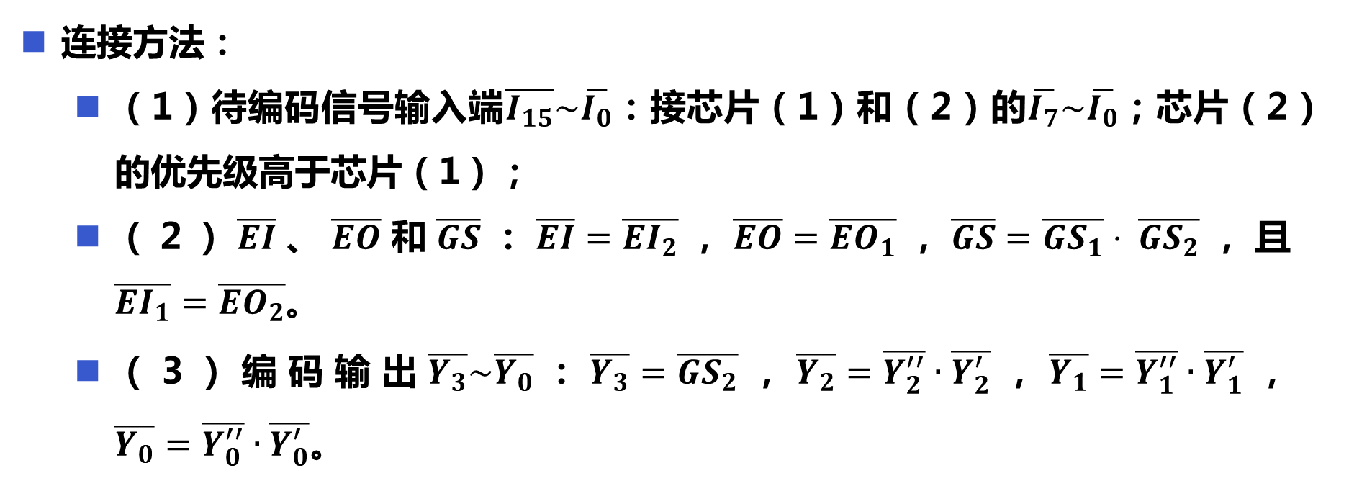
编码器 3、编码器的应用
4.5.3
连接方法：
（1）待编码信号输入端$\overline{I_{15}}\sim \overline{I_{0}}$：接芯片（1）和（2）的$\overline{I_{7}}\sim \overline{I_{0}}$；芯片（2）的优先级高于芯片（1）；
（2）$\overline{EI}$、$\overline{EO}$和$\overline{GS}$：$\overline{EI}=\overline{{EI}_{2}}$，$\overline{EO}=\overline{{EO}_{1}}$，$\overline{GS}=\overline{{GS}_{1}}⋅ \overline{{GS}_{2}}$，且$\overline{{EI}_{1}}=\overline{{EO}_{2}}$。
（3）编码输出$\overline{Y_{3}}\sim \overline{Y_{0}}$：$\overline{Y_{3}}=\overline{{GS}_{2}}$，$\overline{Y_{2}}=\overline{Y_{2}^{′′}}∙\overline{Y_{2}^{′}}$，$\overline{Y_{1}}=\overline{Y_{1}^{′′}}∙\overline{Y_{1}^{′}}$，$\overline{Y_{0}}=\overline{Y_{0}^{′′}}∙\overline{Y_{0}^{′}}$。

Slide 62
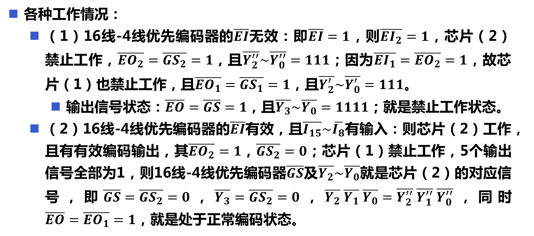
编码器 3、编码器的应用
4.5.3
各种工作情况：
（1）16线-4线优先编码器的$\overline{EI}$无效：即$\overline{EI}=1$，则$\overline{{EI}_{2}}=1$，芯片（2）禁止工作，$\overline{{EO}_{2}}=\overline{{GS}_{2}}=1$，且$\overline{Y_{2}^{′′}}\sim \overline{Y_{0}^{′′}}=111$；因为$\overline{{EI}_{1}}=\overline{{EO}_{2}}=1$，故芯片（1）也禁止工作，且$\overline{{EO}_{1}}=\overline{{GS}_{1}}=1$，且$\overline{Y_{2}^{′}}\sim \overline{Y_{0}^{′}}=111$。
输出信号状态：$\overline{EO}=\overline{GS}=1$，且$\overline{Y_{3}}\sim \overline{Y_{0}}=1111$；就是禁止工作状态。
（2）16线-4线优先编码器的$\overline{EI}$有效，且$\overline{I_{15}}\sim \overline{I_{8}}$有输入：则芯片（2）工作，且有有效编码输出，其$\overline{{EO}_{2}}=1$，$\overline{{GS}_{2}}=0$；芯片（1）禁止工作，5个输出信号全部为1，则16线-4线优先编码器$\overline{GS}$及$\overline{Y_{2}}\sim \overline{Y_{0}}$就是芯片（2）的对应信号，即$\overline{GS}=\overline{{GS}_{2}}=0$，$\overline{Y_{3}}=\overline{{GS}_{2}}=0$，$\overline{Y_{2}} \overline{Y_{1}} \overline{Y_{0}}=\overline{Y_{2}^{′′}} \overline{Y_{1}^{′′}} \overline{Y_{0}^{′′}}$，同时$\overline{EO}=\overline{{EO}_{1}}=1$，就是处于正常编码状态。

Slide 63
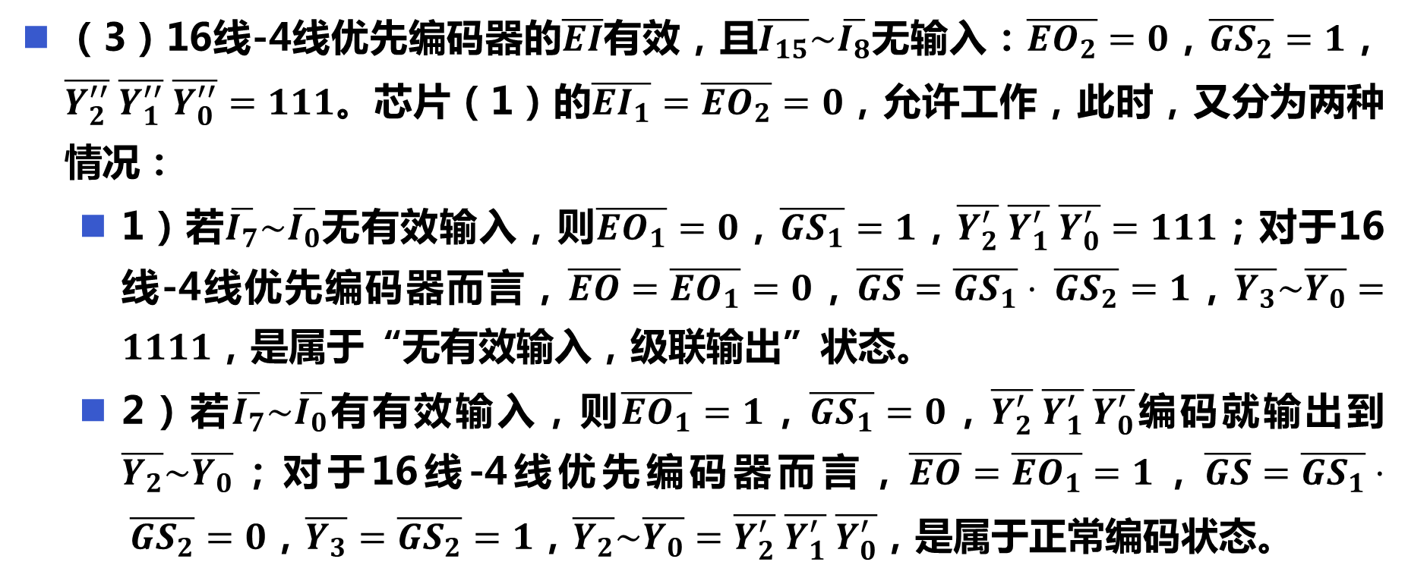
编码器 3、编码器的应用
4.5.3
（3）16线-4线优先编码器的$\overline{EI}$有效，且$\overline{I_{15}}\sim \overline{I_{8}}$无输入：$\overline{{EO}_{2}}=0$，$\overline{{GS}_{2}}=1$，$\overline{Y_{2}^{′′}} \overline{Y_{1}^{′′}} \overline{Y_{0}^{′′}}=111$。芯片（1）的$\overline{{EI}_{1}}=\overline{{EO}_{2}}=0$，允许工作，此时，又分为两种情况：
1）若$\overline{I_{7}}\sim \overline{I_{0}}$无有效输入，则$\overline{{EO}_{1}}=0$，$\overline{{GS}_{1}}=1$，$\overline{Y_{2}^{′}} \overline{Y_{1}^{′}} \overline{Y_{0}^{′}}=111$；对于16线-4线优先编码器而言，$\overline{EO}=\overline{{EO}_{1}}=0$，$\overline{GS}=\overline{{GS}_{1}}⋅ \overline{{GS}_{2}}=1$，$\overline{Y_{3}}\sim \overline{Y_{0}}=1111$，是属于“无有效输入，级联输出”状态。
2）若$\overline{I_{7}}\sim \overline{I_{0}}$有有效输入，则$\overline{{EO}_{1}}=1$，$\overline{{GS}_{1}}=0$，$\overline{Y_{2}^{′}} \overline{Y_{1}^{′}} \overline{Y_{0}^{′}}$编码就输出到$\overline{Y_{2}}\sim \overline{Y_{0}}$；对于16线-4线优先编码器而言，$\overline{EO}=\overline{{EO}_{1}}=1$，$\overline{GS}=\overline{{GS}_{1}}⋅ \overline{{GS}_{2}}=0$，$\overline{Y_{3}}=\overline{{GS}_{2}}=1$，$\overline{Y_{2}}\sim \overline{Y_{0}}=\overline{Y_{2}^{′}} \overline{Y_{1}^{′}} \overline{Y_{0}^{′}}$，是属于正常编码状态。

Slide 64
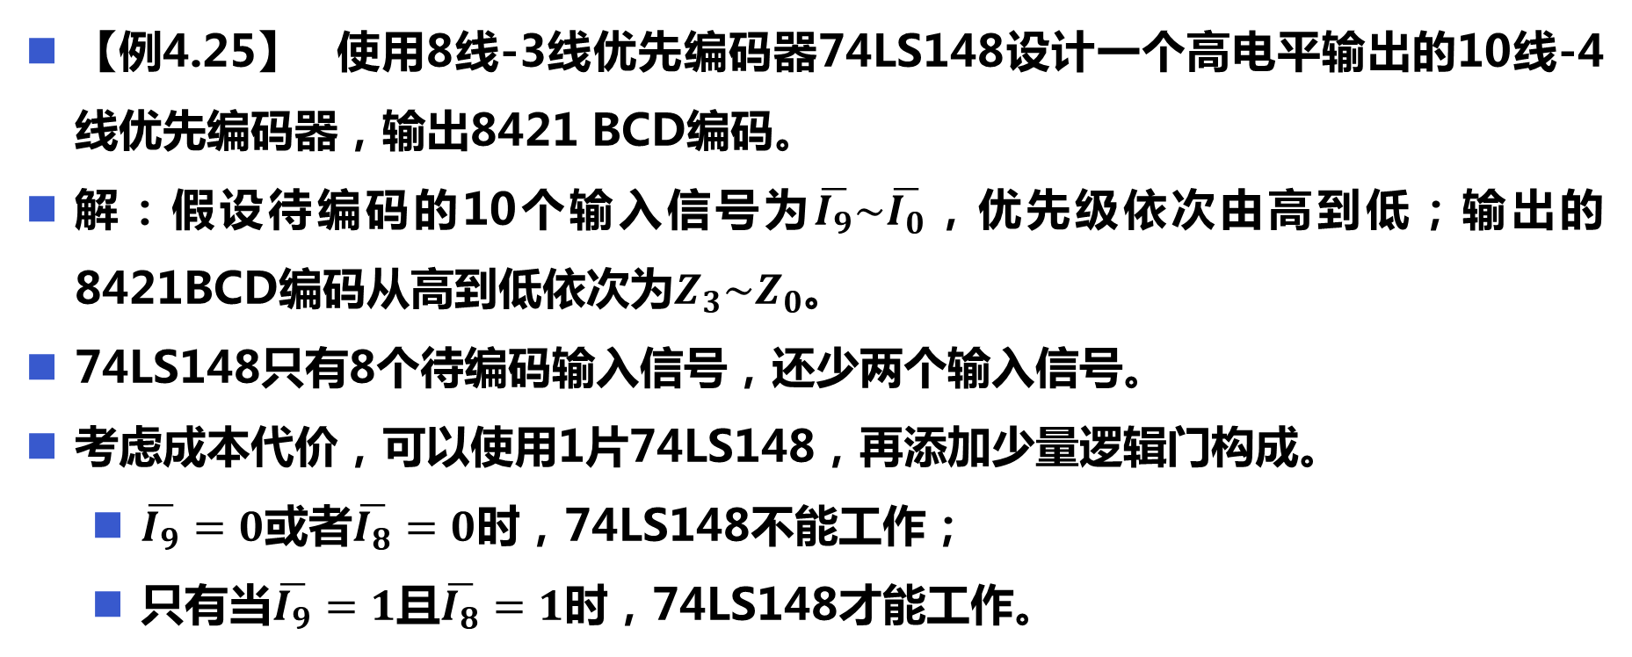
编码器 3、编码器的应用
4.5.3
【例4.25】 使用8线-3线优先编码器74LS148设计一个高电平输出的10线-4线优先编码器，输出8421 BCD编码。
解：假设待编码的10个输入信号为$\overline{I_{9}}\sim \overline{I_{0}}$，优先级依次由高到低；输出的8421BCD编码从高到低依次为$Z_{3}\sim Z_{0}$。
74LS148只有8个待编码输入信号，还少两个输入信号。
考虑成本代价，可以使用1片74LS148，再添加少量逻辑门构成。
$\overline{I_{9}}=0$或者$\overline{I_{8}}=0$时，74LS148不能工作；
只有当$\overline{I_{9}}=1$且$\overline{I_{8}}=1$时，74LS148才能工作。

Slide 65
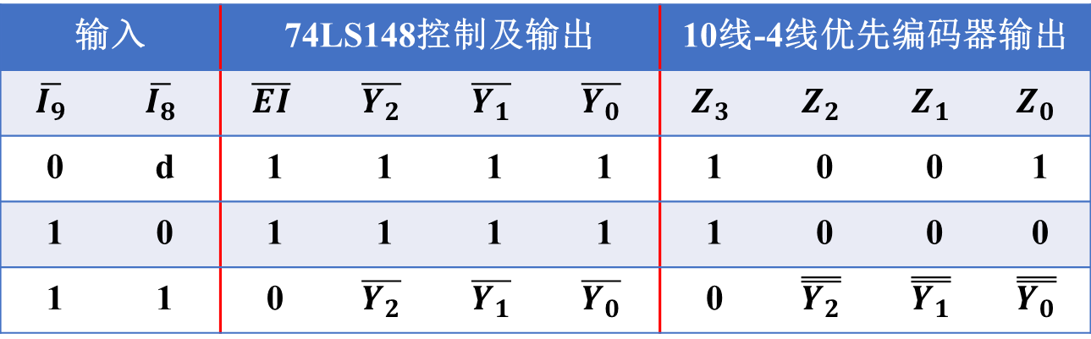
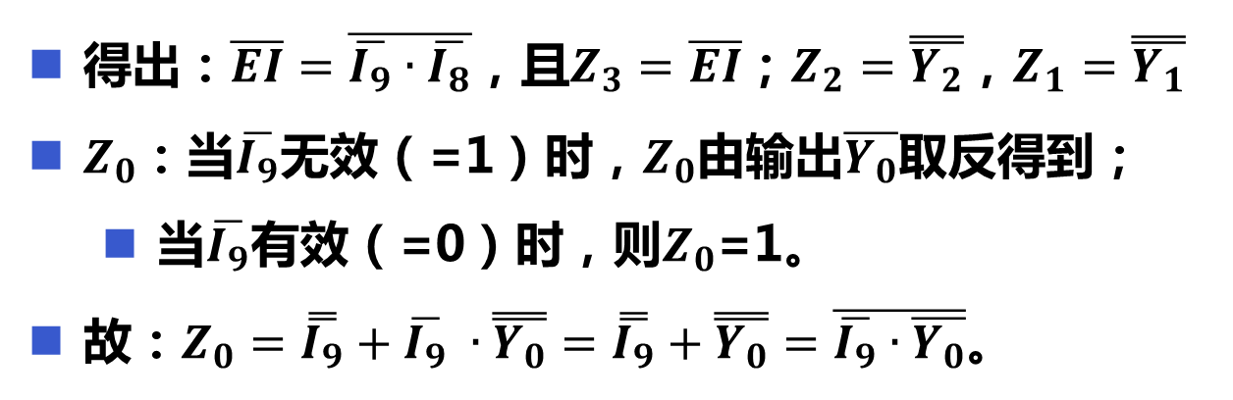
编码器 3、编码器的应用
4.5.3
输入 |  | 74LS148控制及输出 |  |  |  | 10线-4线优先编码器输出
$$\overline{I_{9}}$$ | $$\overline{I_{8}}$$ | $$\overline{EI}$$ | $$\overline{Y_{2}}$$ | $$\overline{Y_{1}}$$ | $$\overline{Y_{0}}$$ | $$Z_{3}$$ | $$Z_{2}$$ | $$Z_{1}$$ | $$Z_{0}$$
0 | d | 1 | 1 | 1 | 1 | 1 | 0 | 0 | 1
1 | 0 | 1 | 1 | 1 | 1 | 1 | 0 | 0 | 0
1 | 1 | 0 | $$\overline{Y_{2}}$$ | $$\overline{Y_{1}}$$ | $$\overline{Y_{0}}$$ | 0 | $$\overset{̿}{Y_{2}}$$ | $$\overset{̿}{Y_{1}}$$ | $$\overset{̿}{Y_{0}}$$
得出：$\overline{EI}=\overline{\overline{I_{9}}∙\overline{I_{8}}}$，且$Z_{3}=\overline{EI}$；$Z_{2}=\overset{̿}{Y_{2}}$，$Z_{1}=\overset{̿}{Y_{1}}$
$Z_{0}$：当$\overline{I_{9}}$无效（=1）时，$Z_{0}$由输出$\overline{Y_{0}}$取反得到；
当$\overline{I_{9}}$有效（=0）时，则$Z_{0}$=1。
故：$Z_{0}=\overset{̿}{I_{9}}+\overline{I_{9}} ∙\overset{̿}{Y_{0}}=\overset{̿}{I_{9}}+\overset{̿}{Y_{0}}=\overline{\overline{I_{9}}∙\overline{Y_{0}}}$。

Slide 66
本章作业
6、17、18、19、24
33
48（1）（2）（3）
49（1）（2）
55：用一片4线-16线译码器和适当的逻辑门实现余3码到8421BCD码的转换。
54：试用一片4选1数据选择器和适当的逻辑门设计一个4位二进制数的偶校验位产生电路（输出要使得4位输入和1位输出的5位编码中，“1”的个数为偶数）。
56、57

Slide 67

The End !

